Slide 1
Diseños didácticos en Ciencias Naturales y Práctica Pedagógica
Profesoras: Sulvy Cáceres, sección 1
Karen Martínez, sección 2
8 de abril y 11 de abril de 2024

Slide 2
HOY
Análisis y revisión de los “Aprendizajes nucleares” realizados.
Métodos de investigación en Ciencias Sociales. Un ejemplo: Notas de campo: características y trabajo en duplas.
Inicio del periodo de observación.

Slide 3
¿Qué observar?
El Contexto escolar: la institución escolar, la cultura escolar, la cultura didáctica y evaluativa. El curso asignado y el curso donde colabora.
Observación del aula: a los estudiantes y sus interacciones. El modelo pedagógico del Profesor/a Guía, (datos, notas de campo, entrevista, otros…).

Slide 4
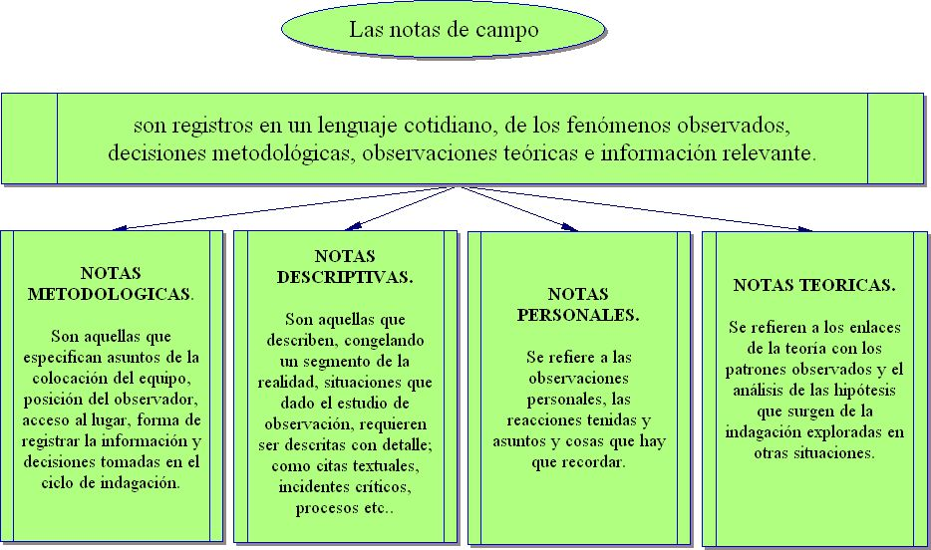

Slide 5
Notas de campo:
¿QUÉ SE RECOMIENDA PARA CONSTRUIRLAS?
Para una correcta elaboración de las notas de campo, es preciso que el observador:
Realice una contextualización espacio-­‐temporal de lo que quiere observar o investigar; y
Diferencie entre el registro fiel de lo observado (descripción objetiva) y las observaciones y comentarios que van surgiendo en el curso de la redacción (valoración).

Slide 6
Notas de campo:
¿QUÉ SE RECOMIENDA PARA CONSTRUIRLAS?
Para una correcta elaboración de las notas de campo, es preciso que el observador:
Realice una contextualización espacio-­‐temporal de lo que quiere observar o investigar; y
Diferencie entre el registro fiel de lo observado (descripción objetiva) y las observaciones y comentarios que van surgiendo en el curso de la redacción (valoración).

Slide 7
actividad
Vea el siguiente video:
https://youtu.be/f47QD4ny1C8?feature=shared
Escriba una nota de campo. Analice con sus compañeras/os.
4. Levantar categorías para la elaboración de una Planificación de una Unidad Didáctica.

Slide 8
Nueva carpeta (3)\1. base_dise_o_planificaciones_1__3_.docx
Nueva carpeta (3)\2. Planificacion_UD.docx

